Slide 1
09-5
These materials are by the Kongki Ka Project and are made available to you under the terms of the Creative Commons Attribution ShareAlike license 4.0.
You have permission to share and redistribute these materials in any format and to make reasonable revisions and adaptations of this translation, provided that:
You include the above licence and source information.
If you redistribute these materials or create derivatives, you must distribute your contributions under the same license as the original.
The Holy Bible, Berean Standard Bible, BSB is produced in cooperation with Bible Hub, Discovery Bible, OpenBible.com, and the Berean Bible Translation Committee. This text of God's Word has been dedicated to the public domain.
Tibetan text is from the The Holy Bible in Modern Literary Tibetan, New Tibetan Bible translation.
This translation is made available under the terms of the Creative Commons Attribution-NonCommercial-NoDerivatives 4.0 International license.
Notes:
Checked

Slide 2
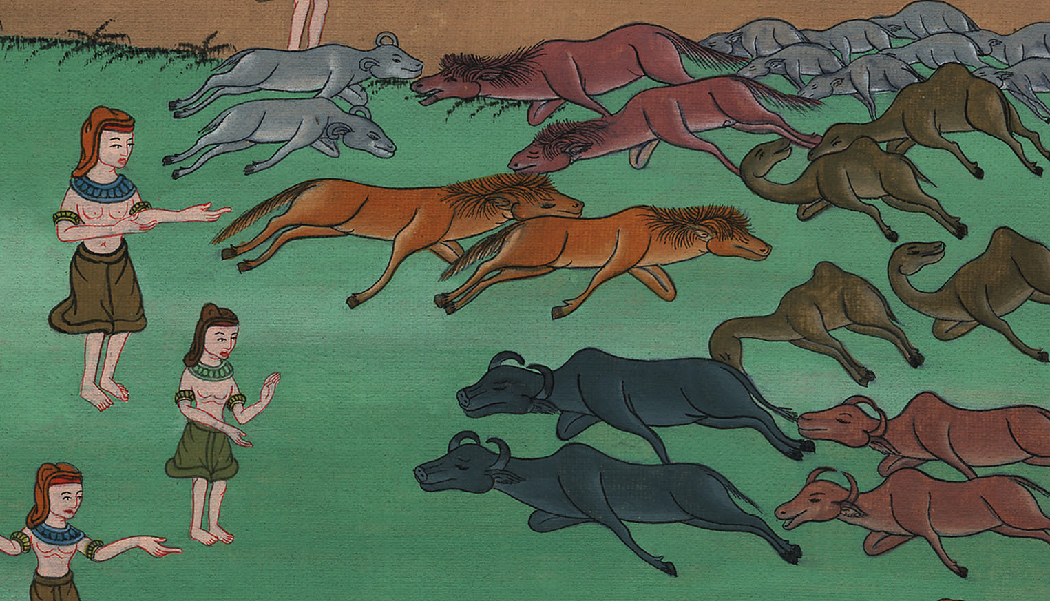
སྡེབ་ཐོན 9
དུད་འགྲོ་རྣམས་ཤི་བ།

Slide 3
5) Dead Livestock – Ex 9:1-7 (Right Bottom)
སྡེབ་ཐོན 9
དུད་འགྲོ་རྣམས་ཤི་བ།
Notes:
First draft

Slide 4
སྡེབ་ཐོན 9
དུད་འགྲོ་རྣམས་ཤི་བ།
This work is licensed under a Creative Commons Attribution-ShareAlike 4.0 International License

Slide 5
1Then the Lord said to Moses, “Go to Pharaoh and tell him that this is what the Lord, the God of the Hebrews, says: ‘Let My people go, so that they may worship Me.
1དེ་ནས་དཀོན་མཆོག་ཡ་ཝཱེས་མོ་ཤེ་ལ་འདི་སྐད་དུ། ཕཱར་ཨོལ་གྱི་མདུན་དུ་སོང་ནས་ཁོ་ལ་འདི་ལྟར་ཤོད་དང་། ཨིབ་རི་པ་རྣམས་ཀྱི་དཀོན་མཆོག་ཡ་ཝཱེས་འདི་སྐད་དུ། ང་ལ་བསྙེན་བཀུར་བྱེད་པའི་ཆེད་དུ་ངའི་མི་རྣམས་འགྲོ་རུ་ཆུག་ཅེས་གསུངས།

Slide 6
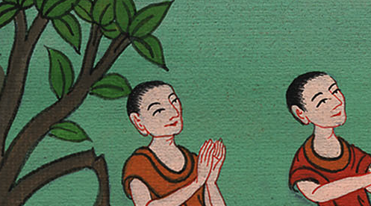
སྡེབ་ཐོན 9:1

Slide 7
2But if you continue to restrain them and refuse to let them go,
2གལ་ཏེ་ཁྱོད་ཀྱིས་དེ་དག་ད་དུང་བཀག་ནས་འགྲོ་རུ་མི་འཇུག་ན།

Slide 8
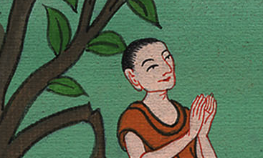
སྡེབ་ཐོན 9:2

Slide 9
3then the hand of the Lord will bring a severe plague on your livestock in the field—on your horses, donkeys, camels, herds, and flocks.
3ལྟོས་དང་། དཀོན་མཆོག་ཡ་ཝཱེའི་ཕྱག་གིས་ཁྱོད་ཀྱི་ཞིང་ལ་ཡོད་པའི་ཕྱུགས་ཟོག་སྟེ། རྟ་དང་། བོང་བུ་དང་། རྔ་མོང་དང་། བ་གླང་གི་ཁྱུ་དང་། ར་ལུག་གི་ཁྱུ་བཅས་ལ་ནད་ཡམས་ཤིན་ཏུ་ལྕི་མོ་ཞིག་འབྱུང་བར་མཛད།

Slide 10
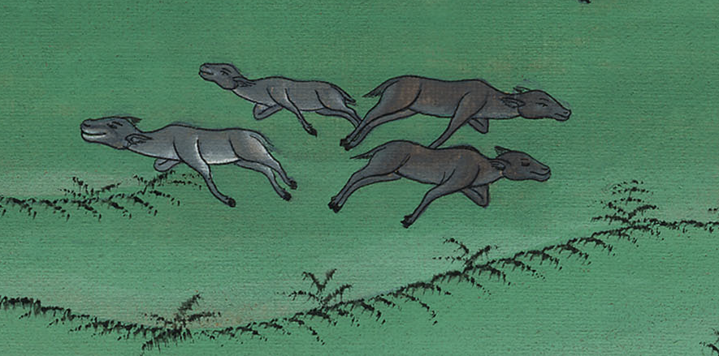
སྡེབ་ཐོན 9:3

Slide 11
4But the Lord will make a distinction between the livestock of Israel and the livestock of Egypt, so that no animal belonging to the Israelites will die.’”
4འོན་ཀྱང་དཀོན་མཆོག་ཡ་ཝཱེས་ཡེས་ར་ཨེལ་པ་རྣམས་ཀྱི་ཕྱུགས་ཟོག་ནི་ཨེ་ཅིབ་པ་རྣམས་ཀྱི་ཕྱུགས་ཟོག་ལས་ལོགས་སུ་བཀར་ཏེ། ཡེས་ར་ཨེལ་པ་རྣམས་ལ་དབང་བའི་ཕྱུགས་ཟོག་ལས་གཅིག་ཀྱང་འཆི་བར་མི་འགྱུར་བའི་ཕྱིར་ཡིན་ཞེས་སྨྲ་དགོས་པར་གསུངས་སོ། །

Slide 12
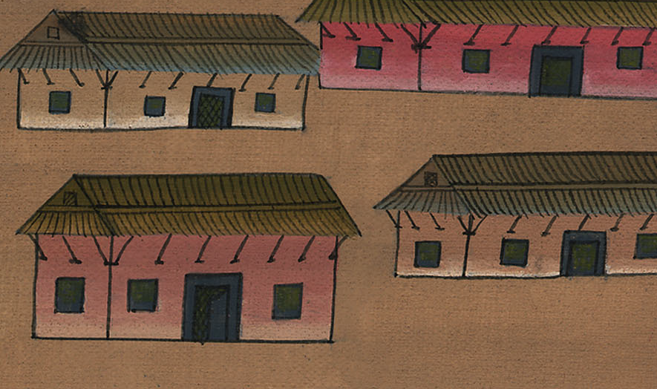
སྡེབ་ཐོན 9:4

Slide 13
6And the next day the Lord did just that. All the livestock of the Egyptians died, but not one animal belonging to the Israelites died.
6དེའི་ཕྱི་ཉིན་དཀོན་མཆོག་ཡ་ཝཱེས་དོན་དེ་མཛད་ཅིང་། ཨེ་ཅིབ་པའི་ཕྱུགས་ཟོག་ཐམས་ཅད་ཤི་ནའང་། ཡེས་ར་ཨེལ་པ་རྣམས་ཀྱི་ཕྱུགས་ཟོག་ལས་གཅིག་ཀྱང་མ་ཤིའོ། །

Slide 14
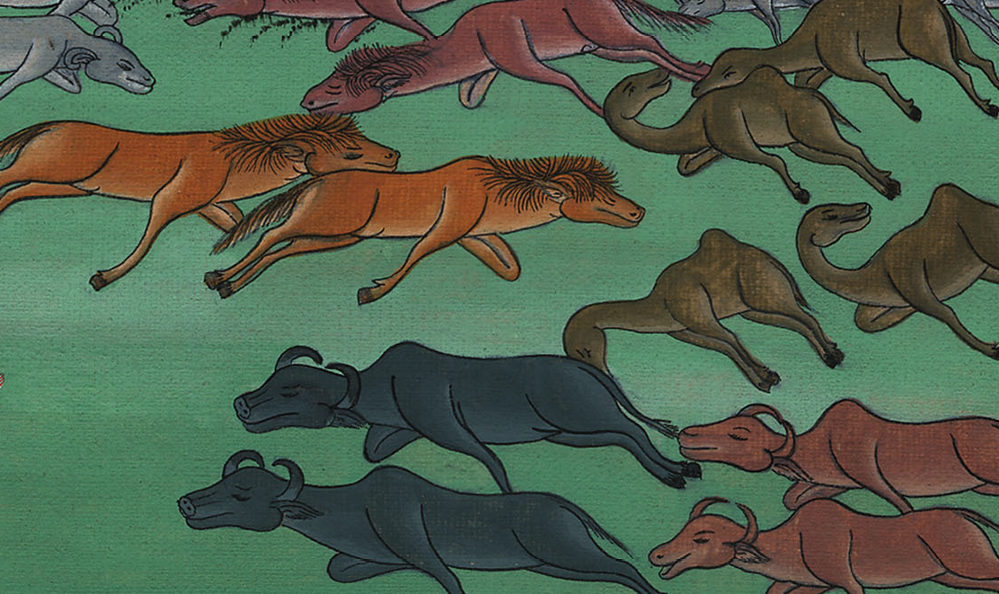
སྡེབ་ཐོན 9:6

Slide 15
7Pharaoh sent officials and found that none of the livestock of the Israelites had died. But Pharaoh’s heart was hardened, and he would not let the people go.
7ཕཱར་ཨོལ་གྱིས་མི་མངགས་ནས་བལྟ་རུ་ཕྱིན་པ་ན། ལྟོས་དང་། ཡེས་ར་ཨེལ་པ་རྣམས་ཀྱི་ཕྱུགས་ཟོག་ལས་གཅིག་ཀྱང་མ་ཤི་བ་མཐོང་མོད། འོན་ཀྱང་ཕཱར་ཨོལ་གྱི་སེམས་གྱོང་པོར་གྱུར་ཏེ་མི་རྣམས་འགྲོ་རུ་མ་བཅུག་གོ །

Slide 16
